Slide 1
Corso di
CATALISI ETEROGENEA E FOTOCATALISI
Struttura:
24 ore di lezione frontale
12 ore di laboratorio
Orario:
Lunedì 14³⁰ – 16⁰⁰
Giovedì 14³⁰ – 16⁰⁰
Laboratorio: da definire
Materiale didattico:
Tutto su Moodle 2
005CM - CATALISI E FOTOCATALISI ETEROGENEA 2020
Modalità d’esame:
Esame orale con discussione degli esperimenti di laboratorio
Per appuntamento:
Scrivere mail a tmontini@units.it
Subject: ETEROGENEA2021

Slide 2
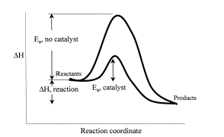
Fondamenti di catalisi
Catalizzatore: materiale che aumenta la velocità di una reazione chimica, diminuendone l’energia di attivazione, senza subire nessun cambiamento permanente. Non agisce sulle proprietà termodinamiche ma sulla cinetica.
v = k(C_{a})^{x}(C_{b})^{y}
k = k₀ exp(-Ea/RT)
CO + 1/2O₂→CO₂
Senza cat. T=700°C E_{a} = 40Kcal/mol
Con cat.(Pt o Pd) T=100°C E_{a} < 20Kcal/mol

Slide 3
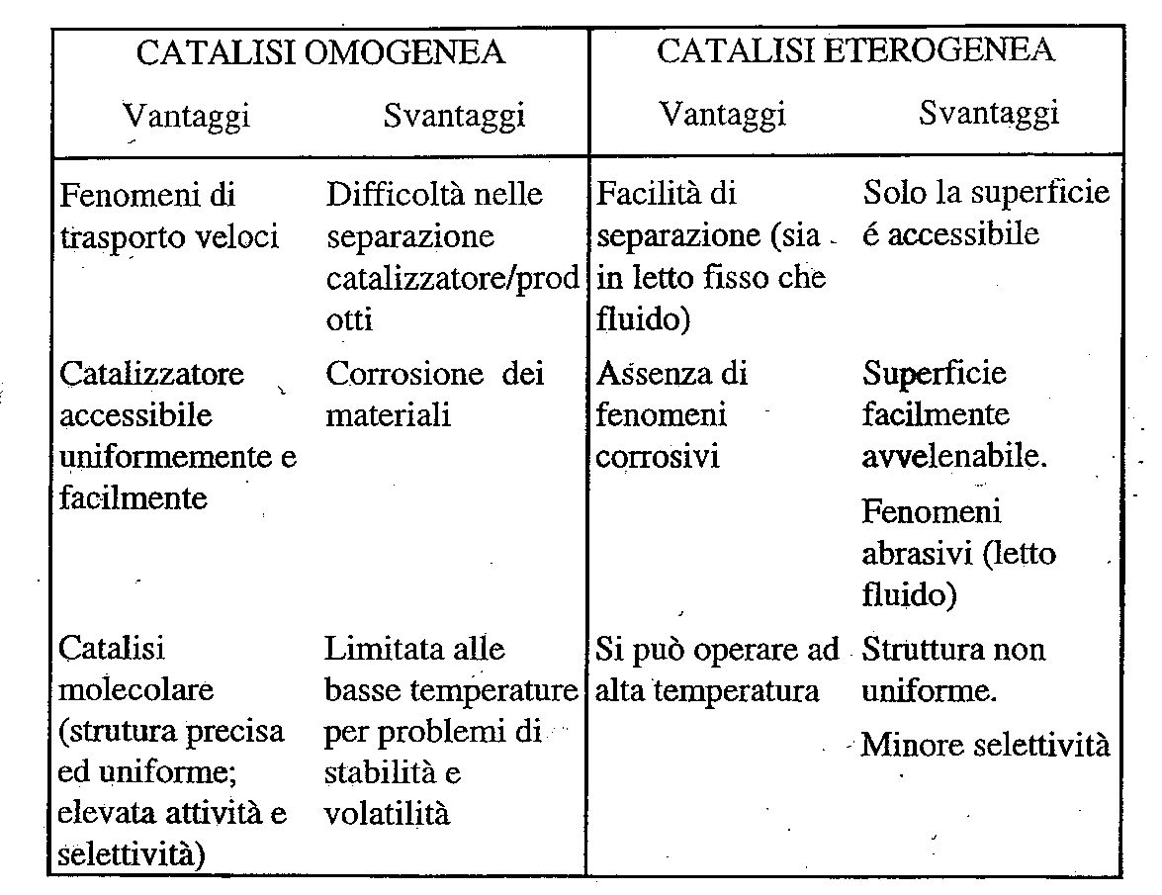
Tipologie di catalisi
Catalisi eterogenea
Catalisi omogenea (tutti i siti sono uguali)
Catalisi Enzimatica (possono essere assimilati a sistemi monodimensionali)

Slide 4
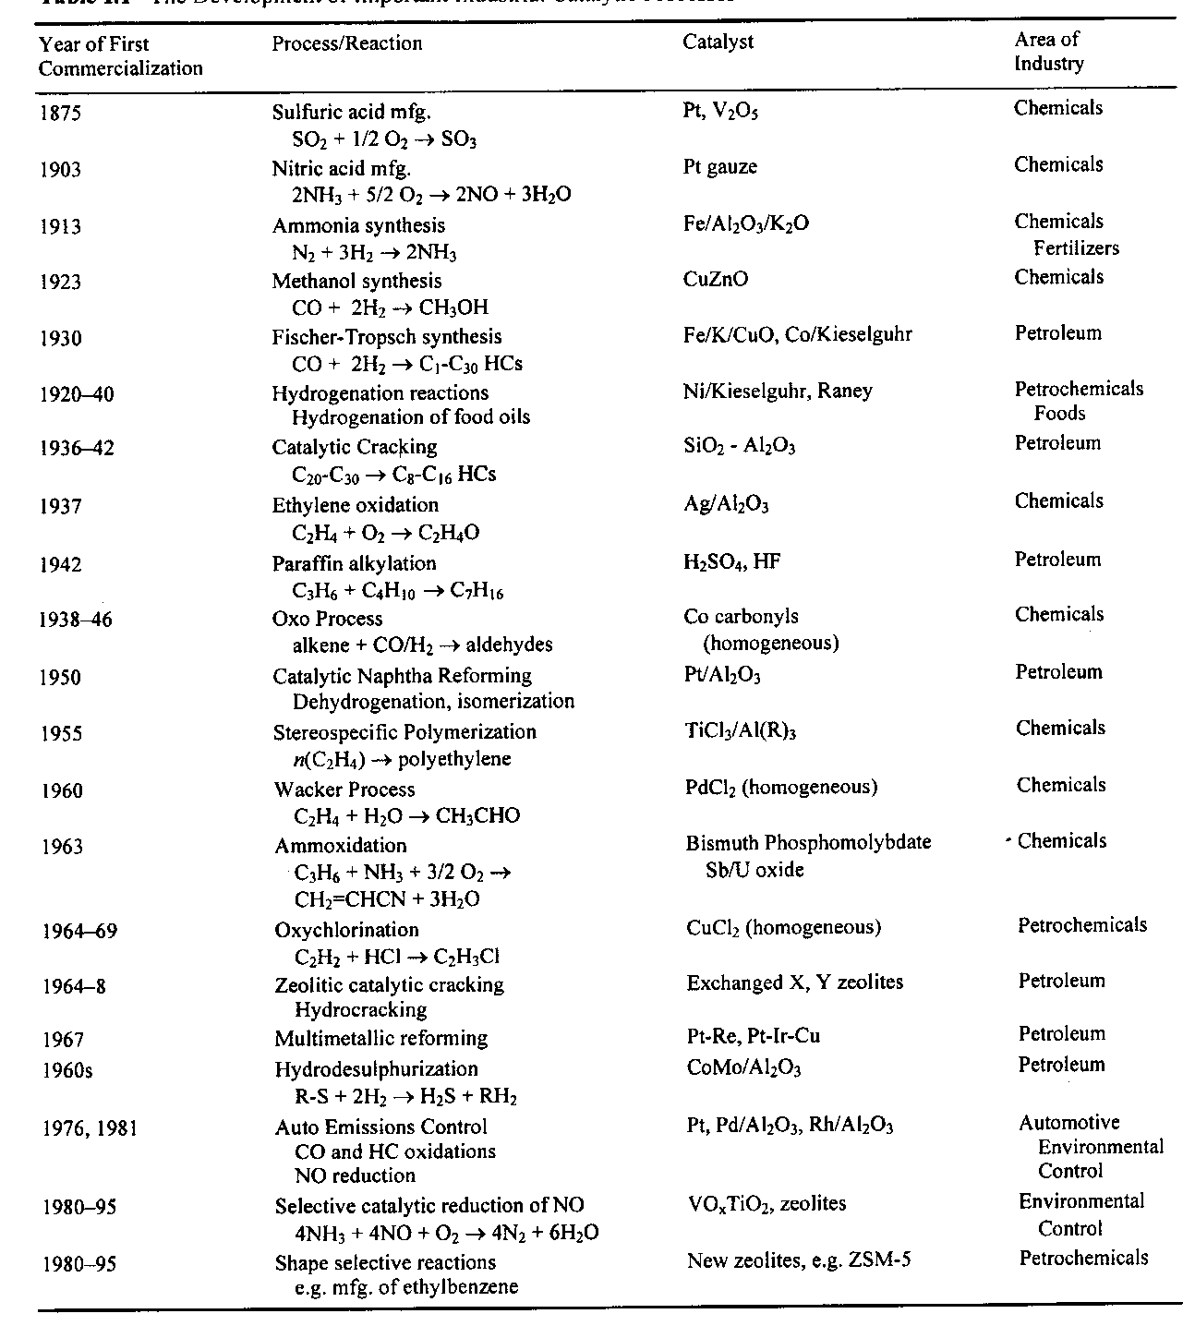
Storia dei processi catalitici industriali
Per secoli le tecnologie catalitiche sono state utilizzate per la produzione di saponi, cibi etc. Il termine catalizzatore viene coniato da Berzelius nel 1836 ma la catalisi industriale nasce con la sintesi dell’acido solforico nel 1875

Slide 5
Importanza della catalisi
“Chemistry without catalysis would be a sword without handle, a light without brilliance, a bell without sound.” (Alwin Mittasch - BASF)
Processi Chimici | % del mercato mondiale (2001)
Raffineria | 23
Petrolchimica | 26
Polimerizzazione | 16
Controllo delle emissioni (per il 90% automobili) | 35

Slide 6
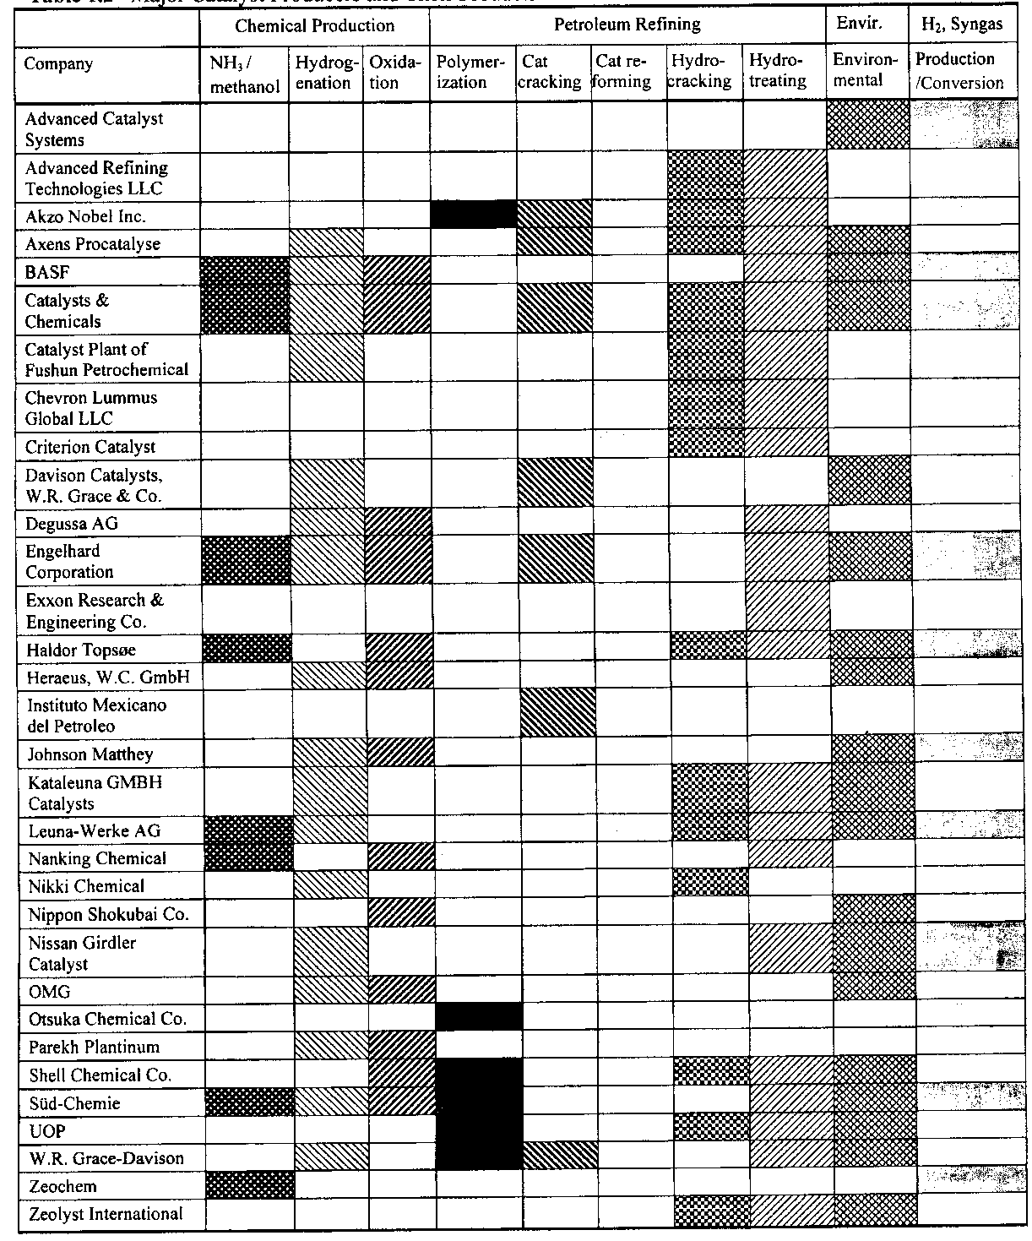
Importanza della catalisi
Sul mercato della produzione dei catalizzatori competono diverse aziende

Slide 7
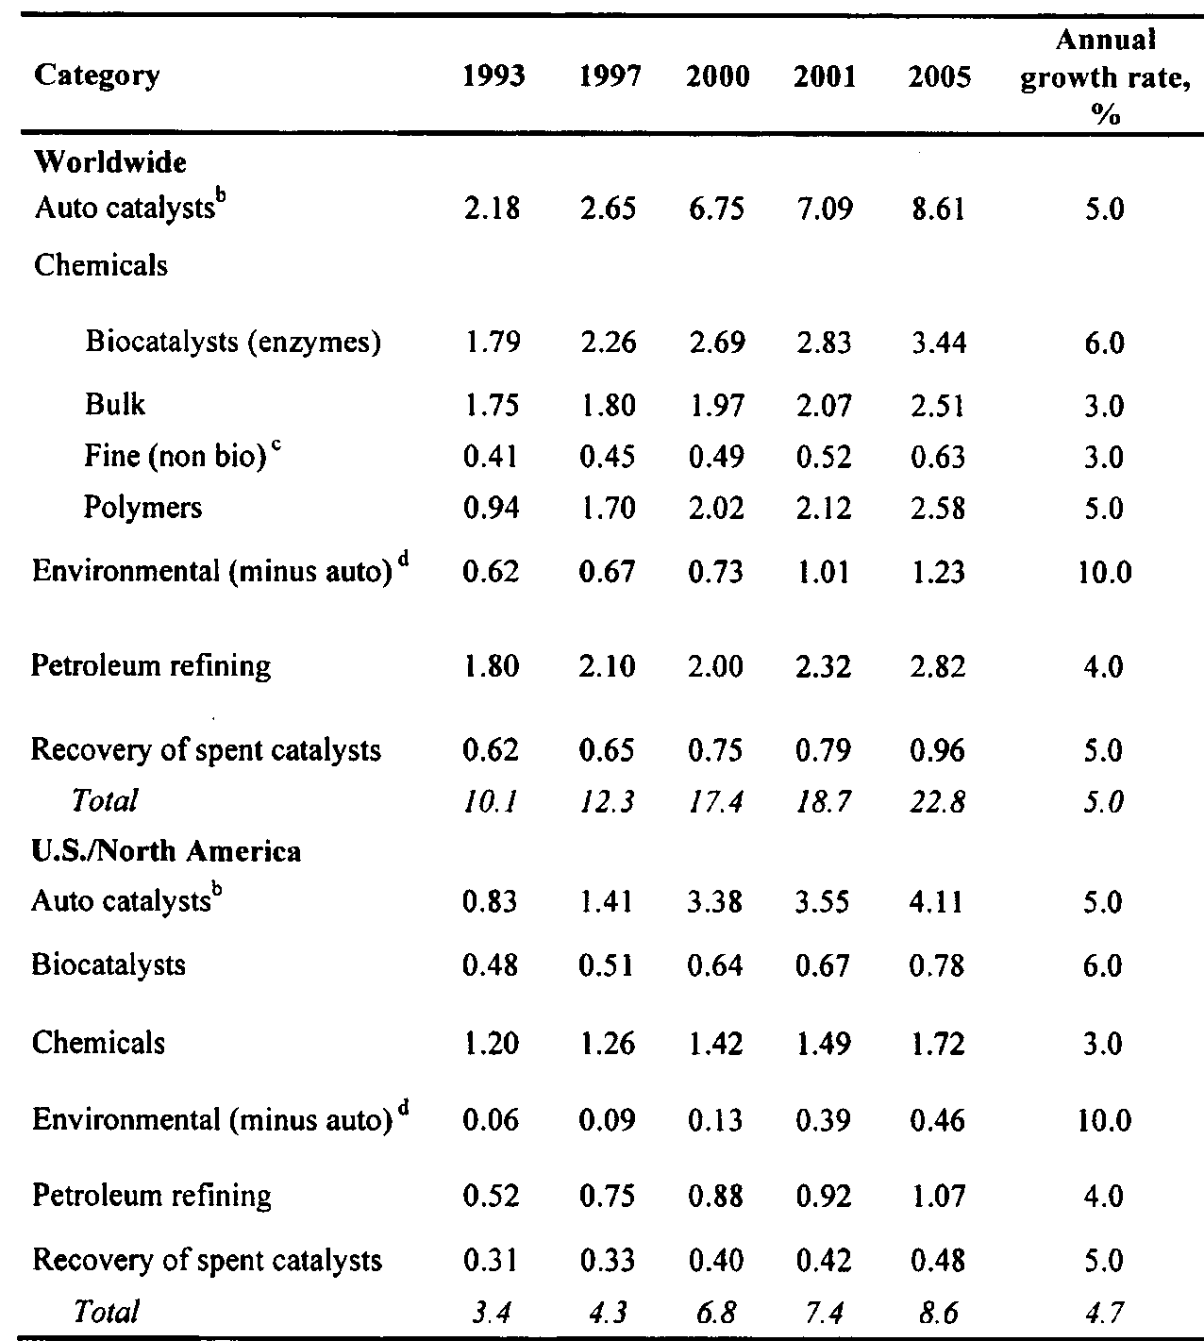
Importanza della catalisi
La crescita media nella vendita di catalizzatori si attesta sul 5% per anno.
Aumento più sensibile nel caso biocatalisi e catalisi ambientale

Slide 8
Design di Catalizzatori industriali

Slide 9
Proprietà dei catalizzatori industriali
Attività
Selettività (particolarmente legata al volume ed alla distribuzione dei pori che devono essere ottimizzati in modo da ridurre il tempo di permanenza ed evitare le reazioni consecutive)
Stabilità - Fattori di invecchiamento: a) Formazione di coke; b) Avvelenamento dei centri attivi; c) Perdita di fase attiva d) Sinterizzazione
Morfologia esterna del catalizzatore
Resistenza meccanica e caratteristiche termiche (conducibilità termica e calore specifico)
Rigenerabilità, riproducibilità e costo

Slide 10
Programma Catalisi Eterogenea
Intro generale (proprietà di solidi e superfici)
Adsorbimento di piccole molecole su superfici metalliche e di ossidi
Tecniche di caratterizzazione di catalizzatori eterogenei
Case studies: esempi di studio e funzionamento di processi che impiegano catalizzatori eterogenei
STM
Spettroscopie di fotoemissione
Spettroscopie XANES/EXAFS
Fisi/chemiadsorbimento
XRD da polveri
EPR

